Slide 1
MEDIA GUIDE
2024.7 – 12 Ver.1.0
株式会社 主婦と生活社
SHUFU TO SEIKATSU SHA CO.,LTD.
メディアビジネス部
kokoku3@mb.shufu.co.jp
TEL:03-3563-5131

Slide 2
媒体概要 | P.03
コンテンツ | P.09
広告メニュー | P.14
広告事例 | P.37
規約・注意事項 | P.46

Slide 3
ar web コンセプト
「今こそときめく気持ちを大切にしよう」
ar webは女の子の“可愛い！”の瞬間を生み出します
長引く不安定な状況で、私たちを取り巻く環境は大きく変化しました。
誰かと直接つながることが少ない今だからこそ。
何かを見て、読んで、ときめく気持ちを大切にしてほしい。
・あのモデルのスキンケアを試してみたら、平坦な毎日がちょっと
色づいて見えた
・香りや見た目重視のコスメで頑張ったジブンにご褒美をあげたい
・そして何より、可愛いものが大好き！
arwebはそんな女の子がときめく瞬間を作るお手伝いをするための
20代女性に向けたコンテンツメディアです。
女の子の「興味」「関心」を
いち早くキャッチしコンテンツ化。
めまぐるしく変わっていく現代だからこそ、
「こんな私、好きかも!」と
自分軸の視点で女の子を楽しんでもらえるような
体験を記事、デザイン、動画、写真で提供します。

Slide 4
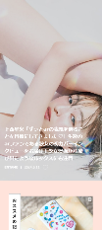
# 媒体概要
本誌/WEBを中心に、20代女性の情報タッチポイントを24時間網羅
LINE お友だち数
132万
WEB
MAGAZINE
TikTok フォロワー数
2.1万
Instagram
フォロワー
30.7万
X (旧Twitter) フォロワー
5.4万
5,900,000PV / 2,300,000UU
CATEGORY
Youtube
登録者数
1.9万
・HAIR
・BEAUTY
・FASHION
・LOVE
・LIFESTYLE
・HOROSCOPE
※SNSのフォロワー数などは2024年5月時点のものです。

Slide 5
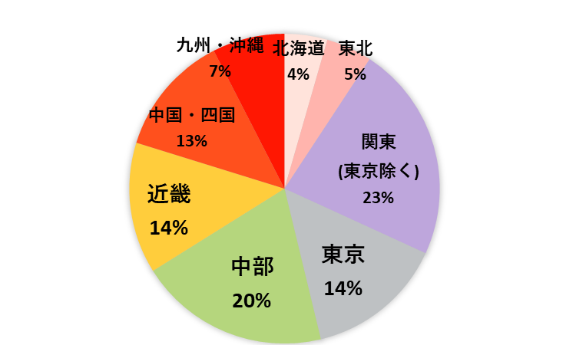
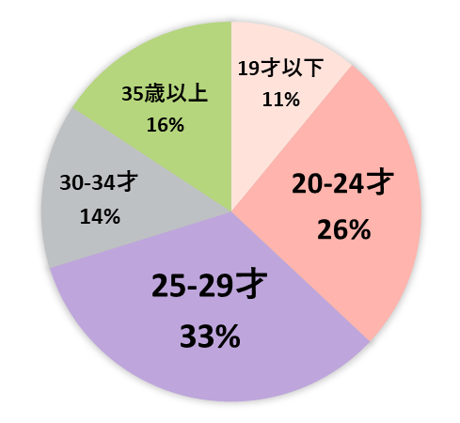
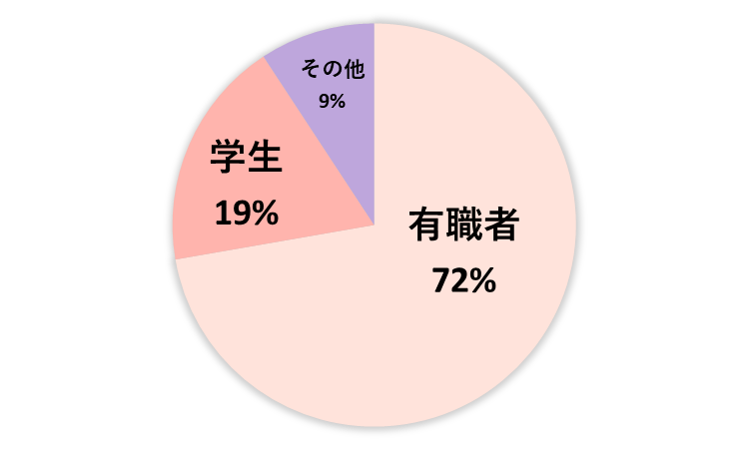
# 読者データ
【基本情報】全国の20代女性、学生＆有職者がSPで閲覧
【年齢】
20代が59%
【居住地】
関東を中心に全国に分布
【職業】
学生19% / 有職者72%
既婚者：22.6％
ママ ：13.1％
職業
会社員、主婦、美容師、看護師、
医療事務、公務員など
※2024年4,5月実施読者アンケートまとめ

Slide 6
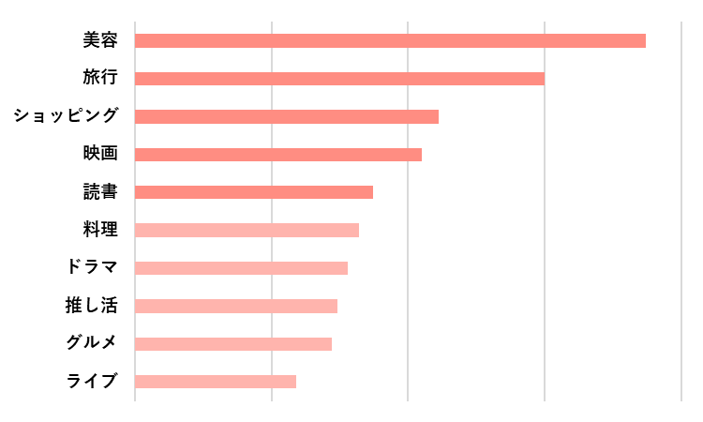
# 読者データ
# 読者データ
【興味関心】
【本誌との併読】
「ビジュアル」「提案する女子像」が人気
本誌とar webを
併読
63%
読者の「arの好きなところ」
【好きなタレント・モデル】※順不同
佐藤栞里、森絵梨佳、上國料萌衣、齋藤飛鳥、本田翼、上西星来、
谷まりあ、八木アリサ etc・・・

Slide 7
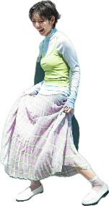
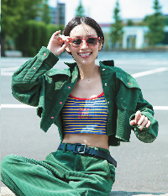
# 読者傾向
他人軸の価値基準から「自分を好きになることを重視」する志向へシフト
これまで | 他人軸で上がる自己肯定感 ●フォロワー数/いいね数で人気の可視化 ➡他人の目を気にする時代に 「他人から好かれたい」「周りから浮きたくない」 ということを重視する価値観 異性にモテるためのtipsなど、他人軸でのコンテンツが人気
現在 これから | 自分軸で上がる自己肯定感 ●自分がときめくことを最重要視しスマホ時間を過ごす ➡SNS/サブスクはときめくものを見つけるためのツール ➡自分について発信すること以上に 気になるものに出会うまで情報収集するのがスタンダード ●自分に合うものや自分を可愛がるためにお金を使う ➡お金/時間ともに、趣味への投資が増加 ➡自分に本当に似合うおしゃれが知りたい（PC/PD診断など） ➡頑張った自分をねぎらうことも大切に（#美金など）
他人軸
自分軸

Slide 8
# 出演モデル
20代女性に人気のモデルたちが出演 https://ar-mag.jp/list/talent
レギュラーモデル | 読者憧れのモデルたちが世界観を構築
森絵梨佳 | 佐藤栞里 | 谷まりあ | 上西星来 | 上國料萌衣 | 八木アリサ | emma
ar girl（アールガール） | 人気のインフルエンサーが読者世代のリアルな目線でコンテンツを深堀り
百瀬 まりな | 藤井明子 | いしだちひろ | 美月 | 福地夏未 | なぁにゃん* | 伏屋璃乃*
11.6万人 | 16.2万人 | 11.6万人 | 20.0万人 | 3.1万人 | 2.1万人 | 5.4万人
※数字は2023年11月時点のInstagramのフォロワー数です。
*モデル兼ライターで記事の執筆も可能

Slide 9
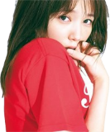
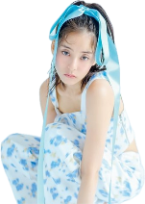
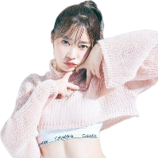
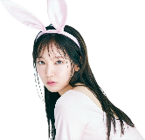
# コンテンツ
読者をときめかせるデザインと自分ごとにできるコンテンツの2軸
可愛い写真・デザイン
読者のリアルな気分にこたえるコンテンツ
芸能人インタビュー
デザイン特化WEBマガジン
お悩み解決
連載
恋愛
10万PV
福田萌子
初代バチェロレッテ福田萌子の“選ぶ女”の頭のナカ
武知海青
（THE RAMPAGE
from EXILE TRIBE）
惚れさせBODY
この歳で
＼経験がないって変？／
など性のお悩みをテーマに
人気漫画家2名で対談を実施
ティモンディ前田裕太
僕のあまのじゃく
着こなし
20万PV
DJあおい
ひとりモテへの道
琉球風水志シウマ
シウマの九星気学別恋占い
ベーシックなアイテムの
可愛い着こなし方を
スタイリストが提案
漫画
あなたの♡がなくても
※詳細は次ページ※

Slide 10
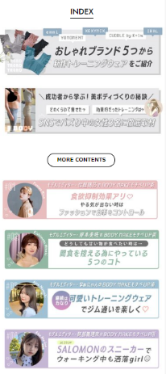
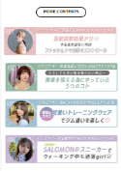
# コンテンツ
デザイン特化/縦読みWEBマガジン「ar more」https://ar-mag.jp/category/armore
[記事上部] WEBマガジン
[記事下部] バナーエリア
縦スクロールで読み進める形式の
WEB限定コンテンツ
デザインと読者に寄り添う文章にもこだわり
毎月のテーマに沿った記事へ
特設バナーから誘導
読者と同世代のar girlによる
お悩み/how to記事も掲載
高いデザイン性で
Instagramからの流入もアップ
⇒広告メニューはp.18

Slide 11
# コンテンツ
「ar more」20代女性が気になる話題を特集化し、毎月15日に配信 https://ar-mag.jp/category/armore
BODY
エイジングケア
セルフラブ
温活
恋愛
フェムケア
お金

Slide 12
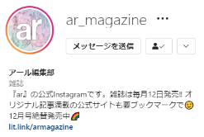
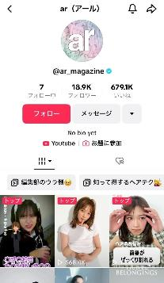
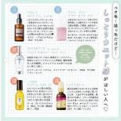
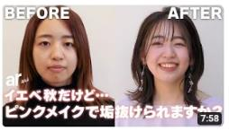
# コンテンツ
SNS/動画コンテンツも大人気
2.1万
フォロワー
30.7万 フォロワー
Youtube登録者数 1.9万
公式TikTok開設！
縦型動画を続々アップし
フォロワー急増中です♡
誌面/WEBで活躍中のモデルたちが出演
LOOK BOOKなどの人気コンテンツや
撮影の裏側密着動画など更新中♡
変身動画
フィードマガジン
「情報収集はSNSで完結する」
という忙しい20代女子に向けても
スワイプで読み進めフィードで完結する
マガジン形式の投稿を実施！
「プロの手で女性をarっぽく」させる
変身動画も続々アップしています！

Slide 13
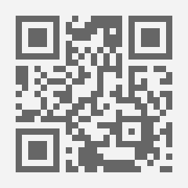
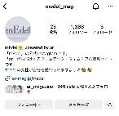
＃コンテンツ
arが手掛けるフェムテックカテゴリ！
https://ar-mag.jp/medel
フェムテックで
心を身体を愛でる
生理との向き合い方
ターゲットは
30代
働くこと産むこと
女性の不調
メデル
セックスのお悩み
近年フェムテックが身近になる中で「学びのメディア」が存在する一方、自分ごとになりづらい、
取り入れるハードルが高いという女性の声を多く聞いてきました。
arはスキンケアやヘアケアをするのと同じように カラダの内側や心のケアをしてほしい。自分を愛でてほしい。
そんな思いから誕生したメディアです。
〇出演予定のモデル/インフルエンサー
〇Instaramもフォロワー数増加中！
池田エライザ
指原莉乃
伊藤千晃
上西星来
フォロワーは
1300超え
吉田怜香(@4848r)
24.9万フォロワー
エリー(@_z_eric_o_)
5.6万フォロワー
金子渚(@nagisakaneko)
6.9万フォロワー

Slide 14
広告メニュー
タイアップメニュー | P.16
広告事例 | P.37
規約・注意事項 | P.46
クライアント様のブランドメッセージに合わせ
arのブランドアセットを活用した各種お取組みが可能です

Slide 15
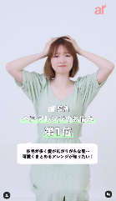
ar more & SNS用縦型動画が人気です！
レキットベンキーザー・ジャパン様
メディキュット
中野製薬様
enu
ロート製薬様
ケアセラ
コーセーコスメポート様
サンカット
東武鉄道様
スカイツリー
コーセー様
ジルスチュアート
フローラノーティス
かならぼ様
Fujiko
ネイチャーラボ様
WetBrush
花王様
リーゼ
コーセー様
ジルスチュアート
フローラノーティス
ar more：https://ar-mag.jp/category/armore
ar Instagramリール：https://www.instagram.com/ar_magazine/reels/

Slide 16
タイアップメニュー価格表
編集部が記事を制作し掲載します。
メニュー | 掲載費（G） | 制作費（N） | 起用費（N） | 合計金額 | PV・想定再生回数 | オプション実施 | 詳細
スポンサードポスト （ar more 縦読み） | 900,000円 | 900,000円 | [プロモデル起用] 300,000円～ | 計 2,100,000円～ | 10,000PV保証 | × | P.18
 |  |  | [ar girl 起用] 100,000円～ | 計 1,900,000円～
スポンサードポスト | 900,000円 | 600,000円 | [プロモデル起用] 300,000円～ | 計 1,800,000円～ | 10,000PV保証 | × | P.19
 |  |  | [ar girl 起用] 100,000円～ | 計 1,600,000円～
スポンサードポスト （診断型） |  | 900,000円 | [プロモデル起用] 300,000円～ | 計 2,100,000円～ | 10,000PV保証 | × | P.20
 |  |  | [ar girl 起用] 100,000円～ | 計 1,900,000円～
ニュースペイド | 650,000円 (制作費含む) | ― | ― | 650,000円(G) | ～3,000PV想定 | × | P.22
縦型1分動画制作＋SNS配信 | 900,000円 | 900,000円 | [プロモデル起用] 300,000円～ | 計 2,100,000円～ | 合計 300,000回再生保証 | 〇 | P.24
 |  |  | [ar girl 起用] 100,000円～ | 計 1,900,000円～
動画制作＋SNS配信 | 600,000円 | 1,300,000円 | [プロモデル起用] 300,000円～ | 計 2,200,000円～ | 合計 30,000回再生想定 | 〇 | P.25
 |  |  | [ar girl 起用] 100,000円～ | 計 2,000,000円～
ar公式SNSモデル縦型動画 | 900,000円 (制作費含む) |  |  |  | 30,000回想定 | ✕ | P.26
インスタライブ | 2,000,000円 (制作費含む) | ― | 要相談 | 2,000,000円(G) ＋別途起用費 | 10,000回再生想定 (リアルタイム＋アーカイブ) | 〇 | P.27
Instagramフィードマガジン (素材提供) | 1,000,000円 (制作費含む) | ― | ― | 1,000,000円(G) |  | 〇 | P.28
Instagramフィード投稿 | 600,000円 (制作費含む) | ― | ― | 600,000円(G) |  | 〇 | P.29
HTMLタイアップ | ご要望内容によって金額が変動するためお問い合わせください。
NEW‼
NEW‼
※費用はすべて税別です。詳細は各ページをご覧ください。

Slide 17
オプションメニュー価格表
タイアップと連動したSNS～リアルでの展開や、タイアップ記事を外部配信しさらに拡散するオプションメニューです。
メニュー | オプション費 | PV・想定再生回数など | 詳細
本誌タイアップ転載 | 900,000円(G) (掲載費・制作費含む) | 8,000PV想定 | P.21
本誌タイアップ 縦読み転載 | 900,000円(G) (掲載費)
 | 300,000円(G) (制作費)
縦型1分動画制作＋SNS配信 | 1,300,000円(G) | 合計 300,000回再生保証 | P.24
動画制作＋SNS配信 | 1,500,000円(G) | 合計 30,000回再生想定 | P.25
インスタライブ | 1,000,000円(N) ＋起用費 | 10,000回再生想定 (リアルタイム＋アーカイブ) | P.27
Instagramフィードマガジン (素材提供) | 800,000円(G) |  | P.28
Instagramフィード投稿 | 300,000円(G) |  | P.29
インフルエンサーサンプリング＋Instagram投稿 | 300,000円(N)～750,000円(N) | フォロワー 50,000人～150,000人 | P.30
ar公式SNS広告配信（ダークポスト） X・Instagram | 1,000,000円(G) | X：2,800クリック / Instagram：4,500クリック | P.31
LINE DIGEST SPOT 配信 | 1,000,000円(G) | お友達1,300,000人(2023年11月時点)にリーチ | P.32
そのほか (アンケート、キャンペーン・制作・アサイン・読者イベントなど） | ご要望内容によって金額が変動するためお問い合わせください。 |  | P.33
※費用はすべて税別です。詳細は各ページをご覧ください。

Slide 18
スポンサードポスト（ar more/縦読み）
タイアップ
オリジナルのデザインページをWEBでも再現！ 10,000PV保証
取材・撮影を行い、 SP閲覧に最適な縦読み形式で記事を制作します。
料金 （税別） | 計 1,900,000 円～ ・掲載費 G 900,000円 ・制作費 N 900,000円 ・起用費 N 100,000円～（ar girlの場合） N 300,000円～（プロモデルの場合）
PV | 10,000PV保証（縦読み＋遷移先記事の合算）
実施内容 | オリジナル撮影タイアップページ オリジナルデザインページ ・公式 X(旧 Twitter) サービスポスト×1回 ・公式 IG（ストーリーズ）サービスポスト×1回
計測期間 | 記事公開日より28日間
記事公開日 | 平日任意
お申込み期限 | 記事公開日より45営業日前
レポート項 | PV・UU数、クリック数、CTR、読了数、読者属性
デバイス | PC/SP
注意事項 | ・縦読みTUに配置するバナーからの遷移は3本までとなります。 ・外部遷移バナーは記事巻末のみ設置可能です。 ・掲載可否は予めお問い合わせください。記事中にはPR表記が入ります。 ・記事タイトルおよびサムネイルは公開後にも変更する場合がございます。 ・外部配信を行う場合がございます。 ・運用広告の配信用入稿物については、生成AIを活用する場合がございます。 ・起用モデルによりアーカイブ不可になる場合がございます。 ・著名人起用の場合は別途費用が発生する場合がございます。 ・遠方での取材・撮影が必要な場合は別途費用が発生いたします。 ・二次利用の可否、金額は営業担当までご相談ください。 ・サービスポストの内容は編集部にお任せいただきます。
縦読み形式でデザイン性の高い記事を制作
※外部遷移バナー

Slide 19
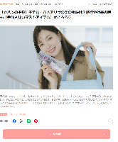
スポンサードポスト
タイアップ
不動の1番人気メニュー！10,000PV保証
取材・撮影を行い、編集部オリジナルの切り口で記事を制作します。
料金（税別） | 計 1,600,000 円～
 | ・掲載費 G 900,000円 ・制作費 N 600,000円 ・起用費 N 100,000円～(ar girl)／N 300,000円～(プロモデル)
PV | 10,000PV保証
実施内容 | オリジナル撮影タイアップページ ・公式 X(旧 Twitter) サービスポスト×1回 ・公式 IG（ストーリーズ）サービスポスト×1回
計測期間 | 記事公開日より28日間
記事公開日 | 平日任意
お申込み期限 | 記事公開日より45営業日前
レポート項 | PV・UU数、クリック数、CTR、読了数、読者属性
デバイス | PC/SP
注意事項 | ・掲載可否は予めお問い合わせください。 ・記事中にはPR表記が入ります。 ・記事タイトルおよびサムネイルは公開後にも変更する場合がございます。 ・外部配信を行う場合がございます。 ・運用広告の配信用入稿物については、生成AIを活用する場合がございます。 ・起用モデルによりアーカイブ不可になる場合がございます。 ・著名人起用の場合は別途費用が発生する場合がございます。 ・遠方での取材・撮影が必要な場合は別途費用が発生いたします。 ・二次利用の可否、金額は営業担当までご相談ください。 ・サービスポストの内容は編集部にお任せいただきます。
取材・撮影を行い記事を制作

Slide 20
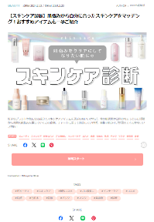
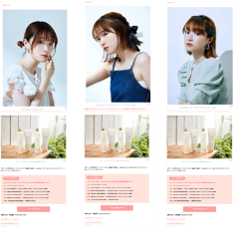
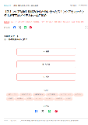
スポンサードポスト（診断型）
タイアップ
NEW‼
不動の1番人気メニュー！10,000PV保証
人気の「診断コンテンツ」をタイアップメニュー化！ユニークな手法でユーザーへの興味・関心へアプローチします！
料金（税別） | 計 1,900,000 円～
 | ・掲載費 G 900,000円 ・制作費 N 900,000円 ・起用費 N 100,000円～(ar girl)／N 300,000円～(プロモデル)
PV | 10,000PV保証(診断スタートページ）
実施内容 | オリジナル撮影タイアップページ ・公式 X(旧 Twitter) サービスポスト×1回 ・公式 IG（ストーリーズ）サービスポスト×1回
計測期間 | 記事公開日より28日間
記事公開日 | 平日任意
お申込み期限 | 記事公開日より45営業日前
レポート項 | PV・UU数、クリック数、CTR、読了数、読者属性
デバイス | PC/SP
注意事項 | ・掲載可否は予めお問い合わせください。 ・記事中にはPR表記が入ります。 ・記事タイトルおよびサムネイルは公開後にも変更する場合がございます。 ・外部配信を行う場合がございます。 ・運用広告の配信用入稿物については、生成AIを活用する場合がございます。 ・起用モデルによりアーカイブ不可になる場合がございます。 ・著名人起用の場合は別途費用が発生する場合がございます。 ・遠方での取材・撮影が必要な場合は別途費用が発生いたします。 ・二次利用の可否、金額は営業担当までご相談ください。 ・サービスポストの内容は編集部にお任せいただきます。
取材・撮影を行い記事を制作

Slide 21
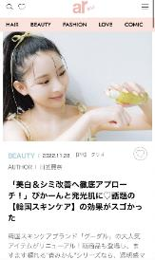
本誌タイアップ転載
オプション
雑誌だけでなくWEBでも配信、拡散したい！
本誌タイアップをWEB用に再構成し、ar webへ転載します。本誌のデザインを活かせる縦読み形式もオススメです。
通常転載
縦読み転載
料金 （税別） | 通常転載 | 縦読み転載
 | G 900,000 円 ・掲載費、制作費含む | 計 1,200,000 円 ・掲載費 G 900,000円 ・制作費 N 300,000円
想定PV | 8,000PV
実施内容 | 本誌タイアップ転載ページ ・公式 X(旧 Twitter) サービスポスト×1回 ・公式 IG（ストーリーズ）サービスポスト×1回
計測期間 | 記事公開日より28日間
記事公開日 | 平日任意
お申込み期限 | 本誌タイアップお申込み時
レポート項 | PV・UU数、クリック数、CTR、読了数、読者属性
デバイス | PC/SP
注意事項 | ・別途、本誌タイアップ費用が発生いたします。 ・本誌タイアップを再構成し制作するため、新規撮影は行いません。 ・記事中にはPR表記が入ります。 ・記事タイトルおよびサムネイルは公開後にも変更する場合がございます。 ・外部配信を行う場合がございます。 ・運用広告の配信用入稿物については、生成AIを活用する場合がございます。 ・起用モデルによりアーカイブ不可になる場合がございます。 ・サービスポストの内容は編集部にお任せいただきます。

Slide 22
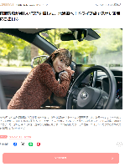
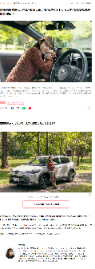
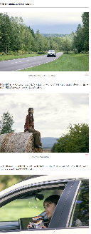
ニュースペイド
タイアップ
取材/撮影無し 校正1回の短納期メニュー！
リリース・写真素材をお申し込みと同時にいただき記事を制作します。
リリース素材（写真・文章）をもとに制作
料金（税別） | G 650,000 円 ※掲載費・制作費込み
PV | ～3,000PV想定
実施内容 | 素材提供型タイアップページ ・公式 X(旧 Twitter) サービスポスト×1回 ・公式IG（ストーリーズ）サービスポスト×1回
計測期間 | 記事公開日より28日間
記事公開日 | 平日任意
お申込み期限 | 記事公開日より10営業日前
レポート項 | PV・UU数、クリック数 ※数値のみ
デバイス | PC/SP
注意事項 | ・撮影は実施せず、いただいた素材で制作いたします。 ・校正は1回、ファクトチェックのみとなります。 ・写真点数はトータル5点までとさせていただきます。 ・掲載可否は予めお問い合わせください。 ・記事中にはPR表記が入ります。 ・記事タイトルおよびサムネイルは公開後にも変更する場合がございます。 ・サービスポストの内容は編集部にお任せいただきます。

Slide 23
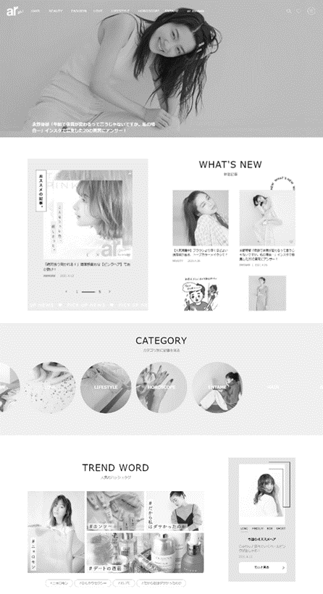
タイアップ記事 誘導枠
タイアップ記事はTOPページ/記事下の誘導枠に掲出されるほか、編集部SNSにてサービスポストを行います
<PC> TOP
<PC> 記事下
<SP> TOP
<SP> 記事下
タイアップ記事 誘導枠
①PICK UP NEWS （スライダー/28日間） | PC/SP TOP PC/SP 記事下
②新着記事 （公開日順に繰り下げ） | PC/SP TOP
※①の掲載順はローテーションとなり順番の指定はできません。 ※他の誘導枠を活用する場合もございます。 ※誘導枠に表示する画像・文言は編集部が制作いたします。 ※場合により期間を延長する場合がございます。
サービスポスト
・X(旧Twitter)×1回 | @ar_mesugirl
・Instagram×1回 （ストーリーズ投稿） | @ar_magazine
※投稿内容、タイミングは編集部にお任せいただきます。

Slide 24
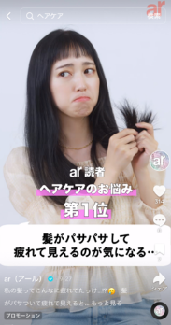
縦型1分動画制作＋SNS配信
タイアップ
オプション
スマホ閲覧に特化した縦型動画を制作・投稿し、拡散＆話題化を狙います。
料金（税別） | オプション | 単体実施
 | G 1,300,000 円 | 計 1,900,000 円～
 | 掲載費・制作費込み | ・掲載費 G 900,000円 ・制作費 N 900,000円 ・起用費 N 100,000円～(ar girl) N 300,000円～(プロモデル)
再生回数 | 合計300,000回保証
実施内容 | 縦型動画×1本制作（60秒以内） ・IGリール投稿×1回（フィードシェア込み） ・TikTok投稿×1回 ・YouTube ショート投稿×1回
計測期間 | 記事公開日より28日間
記事公開日 | タイアップ掲載後 | 平日任意
お申込み期限 | タイアップ申し込みと同時 | 掲載希望日より45営業日前
レポート項 | Imp数、リーチ数、再生回数、各SNSエンゲージメント
注意事項 | ・オプションはタイアップと同時撮影となります。 ・動画の確認は1回までとなります。 ・投稿には『＃PR（大文字） ＃貴社名もしくは正式なサービス/商品名』の順にて、 ハッシュタグ列冒頭に記載します。 ・Meta社の提供するブランドコンテンツタグの紐づけを行います。 ・起用モデルにより別途いただく場合があります。 ・二次利用の可否、金額は営業担当までご相談ください。 ・制作に関わる希望（撮影場所や仕様）により追加費用が発生する場合があります。 ・業種、商材によりお受けできない場合がございます。 ・ブースト使用媒体は一任させていただきます。 ・外部配信を行う場合がございます。 ・運用広告の配信用入稿物については、生成AIを活用する場合がございます。
縦型動画の制作・各SNS投稿
SNS向け縦型動画制作
※60秒以内
@ar_magazine
ar_magazine
ar channel
各SNS・編集部アカウントにて投稿
オプション
IGリール共同投稿 プラスG30万円
※期間は1か月間を保証。アーカイブ化しますが、モデルによっては解除をお願いする場合がございます。

Slide 25
動画制作＋SNS配信
タイアップ
オプション
内容に特化し、しっかりと動画で紹介するプラン。SNS拡散で拡散を狙います。
料金（税別） | オプション | 単体実施
 | G 1,500,000 円 | 計 2,000,000 円～
 | 掲載費・制作費込み | ・掲載費 G 600,000円 ・制作費 N 1,300,000円 ・起用費 N 100,000円～(ar girl) N 300,000円～(プロモデル)
再生回数 | 合計30,000回想定
実施内容 | 動画×1本制作（10分以内） ・IGフィード投稿×1回 ・TikTok投稿×1回 ・YouTube 投稿×1回
計測期間 | 記事公開日より28日間
記事公開日 | タイアップ掲載後 | 平日任意
お申込み期限 | タイアップ申し込みと同時 | 掲載希望日より45営業日前
レポート項 | Imp数、リーチ数、再生回数、各SNSエンゲージメント
注意事項 | ・動画の確認は1回までとなります。 ・投稿には『＃PR（大文字） ＃貴社名もしくは正式なサービス/商品名』の順にて、 ハッシュタグ列冒頭に記載します。 ・Meta社の提供するブランドコンテンツタグの紐づけを行います。 ・起用モデルにより別途いただく場合があります。 ・二次利用の可否、金額は営業担当までご相談ください。 ・制作に関わる希望（撮影場所や仕様）により追加費用が発生する場合があります。 ・業種、商材によりお受けできない場合がございます。 ・外部配信を行う場合がございます。 ・運用広告の配信用入稿物については、生成AIを活用する場合がございます。 ・動画のクオリティや尺、拘束時間等により料金が変動する場合がございます。 ・別途広告運用も可能です。お問合せください。
YOUTUBEやモニターを想定した
動画の制作・各SNS投稿
動画制作
10分以内
@ar_magazine
ar_magazine
ar channel
各SNS・編集部アカウントにて投稿
オプション
IG共同投稿 プラスG30万円
※期間は1か月間を保証。アーカイブ化しますが、モデルによっては解除をお願いする場合がございます。

Slide 26
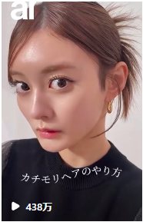
ar公式SNSモデル縦型動画
タイアップ
NEW‼
スマホ閲覧に特化した縦型動画をSNSモデルが制作。拡散＆話題化を狙います。
料金（税別）
 | G￥900,000 掲載費・制作費・起用費込み
再生回数 | 30,000回想定(各SNS合計）
実施内容 | ar公式SNSモデル1名・動画1本につき 縦型動画×1本制作（30秒程度） ・IGリール投稿×1回（フィードシェア込み） ・TikTok投稿×1回 ・YouTube ショート投稿×1回
計測期間 | 記事公開日より28日間
記事公開日 | 平日任意
お申込み期限 | 掲載希望日より45営業日前
レポート | 各SNSリーチ数、再生回数、エンゲージメント
注意事項 | ・業種、商材によりお受けできない場合がございますので事前にお問い合わせください。 ・撮影は立ち合いなしのお任せとなります。 ・動画の確認は初稿、再校の2回となります。 ・投稿には『＃PR（大文字） ＃貴社名もしくは正式なサービス/商品名』の順にて、 ハッシュタグ列冒頭に記載します。 ・Meta社の提供するブランドコンテンツタグの紐づけを行います。。 ・二次利用の可否、金額は営業担当までご相談ください。 ・制作に関わる希望（撮影場所や仕様）により追加費用が発生する場合があります。 ・外部配信を行う場合がございます。
縦型動画の制作・各SNS投稿
SNS向け縦型動画制作
※30秒以内推奨
オプション
IGリール共同投稿 プラスG30万円
※期間は1か月間を保証。アーカイブ化しますが、モデルによっては解除をお願いする場合がございます。
@ar_magazine
ar_magazine
ar channel
各公式SNSアカウントにて投稿
ar公式SNSモデルとは
ミーハーで、SNS動画が得意で、すっぴん♡もOKな、イマドキ女子です！
約3ヵ月にわたって開催された初の「ar公式SNSモデル」オーディション。
多くの応募の中から選ばれた3名！arのSNSを盛り上げてくれるイマドキ女子です！
〇進行
オリエン →構成案提出※テキストにて →撮影※お任せ →初稿 →再校 →掲載

Slide 27
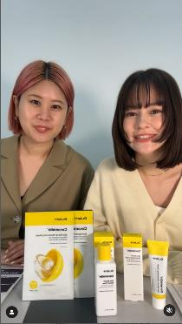
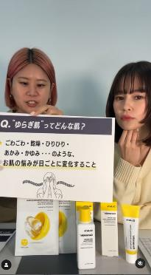
インスタライブ
タイアップ
オプション
単体出稿可！
公式アカウントにてインスタライブを実施します。タイアップとの連動のほか、単体での実施も可能です。
料金（税別） | オプション | 単体実施
 | N 1,000,000 円 ＋起用費 | G 2,000,000 円 ＋起用費
想定視聴/再生数 | 10,000（リアルタイム視聴数＋アーカイブ再生数）
実施内容 | 【制作】 台本・香盤表 【告知】 ストーリーズ投稿×2回 フィード投稿×1回（単体実施のみ） 【配信】 @ar_magazineよりインスタライブ配信 ブランドコンテンツタグ紐づけ 【配信後】IGリールでアーカイブ（フィード投稿×1回）
配信について | 平日夜・30分程度
お申込み期限 | タイアップお申込み時 | 配信日の30営業日前目安
レポート項 | リアルタイム総視聴者数、アーカイブ再生回数
注意事項 | 詳細は営業担当までお問い合わせください。 ◆台本は弊社フォーマットに即します。内容により別途費用が発生する場合がございます。 （一言一句の指定は行わず、流れやポイントをおさえるかたちでの実施となります） ◆インスタライブ、配信前後の投稿内の表記として『＃PR（大文字） ＃貴社名もしくは正式なサービス ／商品名』の順にて、ハッシュタグ列冒頭に記載します。投稿内容は編集部にお任せいただきます。 ◆Meta社の提供するブランドコンテンツタグの紐づけを行います。 ◆著名人、ヘアメイク、MC等の起用やスタジオレンタルが必要な場合は別途費用が発生いたします。 ・起用モデルにより実施やアーカイブができない場合がございます。 ・編集部判断により実施不可とさせていただく場合もございます。可否は予めお問い合わせください。 ・配信・視聴環境により、 映像が途切れるなど正常に視聴できない場合がございます。 実施時間の2/3以上正常に配信できない場合は、別日にて再度ライブ配信させていただきます。
ヘアメイク起用のメイク配信、実演レビューなど
オプション
IGリール共同投稿 プラスG30万円
※期間は1か月間を保証。アーカイブ化しますが、モデルによっては解除をお願いする場合がございます。

Slide 28
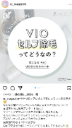
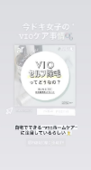
Instagram フィードマガジン
タイアップ
オプション
単体出稿可！
スワイプで読み進めるマガジン形式の投稿を行います。情報をSNSで完結させる20代女性へ効果的に訴求します。
カルーセル形式（計5枚程度）でフィード投稿
料金（税別） | オプション | 単体（素材提供）
 | G 800,000 円 | G 1,000,000 円
投稿アカウント | @ar_magazine
実施内容 | 【制作】投稿画像制作（計5枚程度） 【投稿】Instagram フィード投稿×1回 - アカウントメンション（2つまで） - ご指定のハッシュタグ（3つまで） - 編集部任意のハッシュタグ - PR表記、ブランドコンテンツタグ紐づけ 【誘導】Instagram ストーリーズ投稿×1回
投稿日 | 平日任意
お申込み期限 | タイアップお申込み時 | 投稿より20営業日前目安
レポート項 | Imp数、リーチ数、いいね数、保存数
注意事項 | ・オプションの場合はタイアップ素材を用いて制作いたします。 ・単体で実施の場合は素材をご提供いただき制作いたします。 ・投稿には『＃PR（大文字） ＃貴社名もしくは正式なサービス/商品名』 の順にて、ハッシュタグ列冒頭に記載します。 ・Meta社の提供するブランドコンテンツタグの紐づけを行います。 ・起用モデルにより実施・アーカイブができない場合がございます。 モデルNGの場合も商品画像のみで構成するなどご対応は可能です。 ・校正は1回、ファクトチェックのみとなります。 ・二次利用の可否、金額は営業担当までご相談ください。
トビラ
1枚
コンテンツ
1～3枚
トメ
1枚
フィード投稿
ストーリー投稿
タイアップ記事へ誘導
オプション
IGリール共同投稿 プラスG30万円
※期間は1か月間を保証。アーカイブ化しますが、モデルによっては解除をお願いする場合がございます。

Slide 29
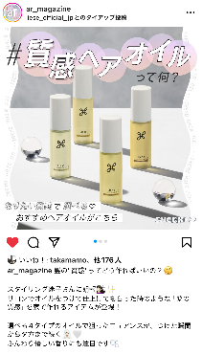
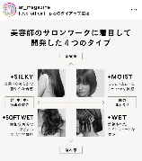
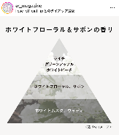
Instagram フィード投稿
タイアップ
オプション
単体出稿可！
タイアップ記事の内容をフィード投稿します。
料金（税別） | オプション | 単体（素材提供）
 | G 300,000 円 | G 600,000 円
投稿アカウント | @ar_magazine
実施内容 | ・投稿画像3枚まで ※単体の場合は支給素材 ・投稿本文 - アカウントメンション（2つまで） - ご指定のハッシュタグ（3つまで） - 編集部任意のハッシュタグ - PR表記、ブランドコンテンツタグ紐づけ
投稿日 | タイアップ記事公開後、平日任意
お申込み期限 | タイアップお申込み時 | 投稿より15営業日前目安
レポート項 | Imp数、リーチ数、いいね数、保存数
注意事項 | ・実施の場合は事前に商材や掲載内容を審査させていただきます。 掲載不可となる場合がございますため必ず予めお問い合わせください。 ・フィードのトンマナにあうよう 画像を加工させていただく場合が ございます。 ・単体実施の場合は1枚目のみデザインを入れさせていただきます。 ・掲載枚数は3枚までとさせていただきます。 ・投稿には『＃PR（大文字） ＃貴社名もしくは正式なサービス/商品名』 の順にて、ハッシュタグ列冒頭に記載します。 ・Meta社の提供するブランドコンテンツタグの紐づけを行います。 ・起用モデルにより実施・アーカイブができない場合がございます。 ・校正は1回、ファクトチェックのみとなります。 ・二次利用の可否、金額は営業担当までご相談ください。
タイアップの制作クリエイティブを投稿
1枚目はデザイン入れ
オプション
IGリール共同投稿 プラスG30万円
※期間は1か月間を保証。アーカイブ化しますが、モデルによっては解除をお願いする場合がございます。

Slide 30
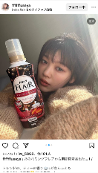
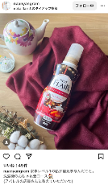
インフルエンサーサンプリング＋Instagram投稿
オプション
オプション
arガールを中心としたインフルエンサーが商品をお試しし、感想を自身のInstagramアカウントに投稿します。
インフルエンサーによる商品紹介ポスト
料金（税別） | のべフォロワー数 | 料金
 | 50,000人 | N 300,000円
 | 100,000人 | N 550,000円
 | 150,000人 | N 750,000円
インフルエンサー | ar girlにより構成
お申込み期限 | タイアップお申込み時
注意事項 | 【実施について】 ・実施内容により、記載の料金・条件から変動する可能性がございます。 ・インフルエンサーは編集部より候補をご提出させていただきます。 ・決定後、インフルエンサーを変更する場合はキャンセル料が発生します。 ・サンプリング商品は弊社指定先に納品ください。送料は貴社のご負担とさせていただきます。 ・発送に際しクール便利用の場合は別途実費で送料をご請求させていただきます。 ・発送に際し、注意事項がある場合は必ず明記をお願いいたします。 【投稿について】 ・投稿には『＃PR（大文字） ＃貴社名もしくは正式なサービス/商品名』 の順にて、ハッシュタグ列冒頭に記載します。 ・Meta社の提供するブランドコンテンツタグの紐づけを行います。 ・本人都合により投稿の削除・変更、またアカウント自体が非公開となる可能性がございます。 ・掲載期間中の競合排除はいたしません。 ・指定できるハッシュタグは3つまでです（それ以上は任意で促すかたちとなります）。 ・細かい指示はインフルエンサーの自由な発想を妨げる可能性がある為、ご遠慮ください。 ・投稿後の修正は商品名に誤記載があった場合を除き対応いたしかねます。 【その他】 ・投稿期間終了後に投稿URLをまとめてご提出いたします（都度のご報告はいたしかねます）。 ・投稿の二次使用は別途費用が発生いたします。 ・商品発送から投稿までは最低2週間以上の期間をいただきます。
インフルエンサーへサンプリング
本人アカウントの
Instagram投稿
本人アカウントの
Instagram投稿
二次使用も
別途ご相談可能！

Slide 31
ar公式SNS広告配信（ダークポスト）
SNS広告
SNS広告
ar公式X・Instagramアカウントを使用して提供素材で広告配信のみを行い、ダイレクトに遷移させます。
提供素材でarアカウントで広告配信
料金（税別） | X（旧ツイッター） | Instagram
 | G 1,000,000 円～ | G1,000,000 円～
想定click数 | 2,800～ | 4,500～
配信期間 | 2週間～4週間想定
配信アカウント | ar(アール)編集部@ar_mesugirl | アール編集部@ar_magazine
入稿 | 画像・テキスト・URL
お申込み期限 | 配信希望日より15日営業日前
レポート | Imp数、リーチ数、クリック数
注意事項 | ・クライアント/商材/クリエイティブ等、事前審査をさせていただきます。 ご提案前に必ず可否をお問い合わせください。 ・マージン率については各営業にお問い合わせください。 ・掲載テキストは編集部が編集します。 ・ターゲティングは弊社にお任せください。ご要望がある場合はご相談ください。 ・各プラットフォーム毎に審査がございます。審査を通過した案件のみ掲載します。 ・プラットフォーム側判断で予告なく仕様変更などの不具合が起こる可能性がございます。
クライアントサイトに遷移
静止画1枚・テキスト・URL

Slide 32
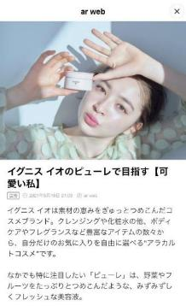
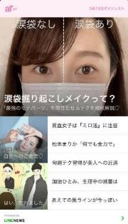
LINE DIGEST SPOT 配信
オプション
オプション
お友だち数130万人を超えるLINE DIGEST SPOTアカウントでダイジェスト記事を配信します。
タイアップ記事のダイジェスト版を配信
料金（税別） | G 1,000,000円 ※TU費用別途、お友だち数により料金が変動いたします
お友だち数 | 1,300,000人(2023年11月時点)にリーチ
公開日 | 火・金のうちいずれか1日
誘導枠 | ① 画像＋テキスト全角8文字まで または ② テキスト全角12文字まで
アーカイブ | 記事入稿より最大60日間
お申込み期限 | タイアップお申込み時
レポート | クリック数
注意事項 | ・タイアップ記事を一部抜粋したダイジェスト記事を配信します。 ・料金はお友だち数により変動するため予めお問い合わせください。 ・配信記事にはLINE社の審査が入ります。 ・審査結果により配信不可となる場合がございます。ご了承ください。 ・起用モデルにより実施・アーカイブができない場合がございます。
①
②
【スキンケア】アルビオン様

Slide 33
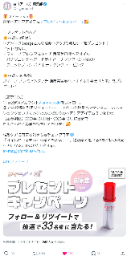
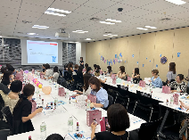
そのほか ご要望にあわせてご提案いたします。
タイアップ
オプション
・HTMLページ制作
ご要望内容によって金額が変動するためお問い合わせください。
・記事内アンケート設置
アンケート設置、集計レポート、プレゼント発送など
・SNSプレゼントキャンペーン
・制作
カタログやパンフレット、店頭POPデザインやWEB用やSNS用画像制作など
・アサイン
新作体験会や座談会、勉強会など読者やインフルエンサーをアサインします。
・読者イベント
勉強会や体験会、フリーマーケット、スナップ撮影会などご要望にあわせて、
イベントの企画から運営・管理、告知・集客、媒体でのレポート掲載までご提案します。
Xプレゼントキャンペーン
ミニ読者会の様子
・新作体験会
・ヘアアレ勉強会
・フリマ

Slide 34
進行スケジュール
正式にお申込みをいただいた後、制作に入ります。
ニュースペイド
公開日まで | 実施項目
10営業日前 | お申込み 素材提供
9～5営業日前 | 制作期間
4～2営業日前 | 初校 ※ファクトチェックのみ※
1営業日前 | 校了
0 | 記事公開
スポンサードポスト
公開日まで | 実施項目
45営業日前 | お申込み
40営業日前 | オリエン
38営業日前 | 記事構成案
30～15営業日前 | 制作期間
14～10営業日前 | 初校
8～3営業日前 | 再校
2営業日前 | 校了
0 | 記事公開
スポンサードポスト＋動画制作
公開日まで | 実施項目
50営業日前 | お申込み
45営業日前 | オリエン
43営業日前 | 記事構成案 動画絵コンテ
35～15営業日前 | 制作期間
14～10営業日前 | 初校 ※動画はテロップの修正のみ※
8～3営業日前 | 再校 ※動画はテロップの修正のみ※
2営業日前 | 校了
0 | 記事公開
※上記は目安となります。内容により変動しますので詳細は各営業担当にお問い合わせください。

Slide 35
ディストリビューション
タイアップ記事を外部配信し、親和性の高い読者を効率的に記事に誘導します。
配信先 |  | 説明 | 最低出稿金額 | 想定クリック数
X(旧Twitter) |  | ・ar公式 X(旧Twitter)アカウントから配信。 ・キーワード/フォローアカウント/興味関心等でのセグメントが可能です。 | 50万円(G) | 1,600-3,200
Instagram |  | ・ar公式 Instagramアカウントから配信。 ・写真クリエイティブを重視する20代女性向けの訴求におすすめです。 | 50万円(G) | 2,500‐5,400
craft. |  | ・ファッション/ビューティ/ライフスタイル系を中⼼に500以上の優良メディアに配信。 ・掲載記事内容をリアルタイムに解析し、その内容にマッチした配信が可能です。 | 50万円(G) | 5,800-11,600
SmartNews |  | ・国内最大級のキュレーションニュースメディアで配信。 ・多様な興味関心を持つユーザーに対し、タイアップ記事を拡散します。 | 50万円(G) | 8,300-14,100
outbrain |  | ・世界最大手、国内最大級のネットワークを保持。 ・大手新聞社などポータルサイトを中心としたメディアからの配信が可能です。 | 50万円(G) | 5,800-11,600
popIn |  | ・アドベリフィケーションを重視し、質の高いユーザーへ配信。 ・独自の読了率計測ツール「READ」でコンテンツの質を可視化します。 | 50万円(G) | 5,800-11,600
LOGLY |  | ・商材やターゲットに応じ、人気メディアに絞った配信が可能。 ・目的に応じたパッケージ選択/セグメント設計/ブランドセーフ機能が利用できます。 | 50万円(G) | 5,800-11,600
NativeOcean |  | ・ネイティブ広告プラットフォーム。「Outbrain」「popIn」含めた国内外50以上のアドネットワークを通じて一括配信が可能。 ・クリック単価の安さとGoogleアナリティクス連携配信が強み。 | 50万円(G) | 10,000-17,500
※各想定クリック数は保証数値ではございません。時期や商材、配信セグメントによって変動する場合があります。予めご了承ください。
※マージン率については営業担当にお伺いください。
※ご要望に応じてカスタマイズ可能です。詳細は営業担当へお問い合わせください。

Slide 36
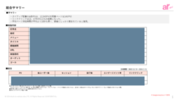
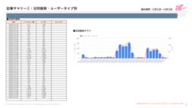
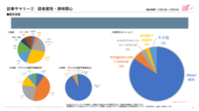
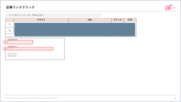
＃タイアップレポート
（レポートイメージ例：要件に合わせてカスタムして作成。イメージとは異なる場合がございます。）
日別推移
WEB 項目稿 | ・エクセルにて PV数（合計/日別）、総ユーザー数、セッション数、リンククリック数、読了数 ・その他ご依頼によりPPTにて 参照元、ユーザー属性データ(地域、年齢)、 所感 等
計測ツール | GoogleAnalytics(GA4)
SNS項目例 | SNS投稿内容(X、Instagramストーリーズ) インプレッション数、クリック数、リーチ数 など
計測ツール | X ：アナリティクス Instagram：インスタグラムインサイト Facebook ：Meta Business Suite YouTube ：YouTube Studio など
実施概要
参照元
リンククリック
Instagramリールサマリー
YouTubeショート
サマリー

Slide 38
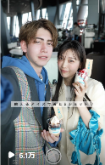
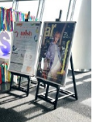
本誌タイアップ＋ar more転載＋SNS縦型動画＋店頭ポスター
東武タワースカイツリー様「スカイツリー」（2024年2月～）
ブランド認知拡大
スカイツリーの来店施策施策として
本誌でも人気のTHE RAMPAGEの吉野北人さんを起用したタイアップを実施。
店頭2次使用やSNS動画ではカップルデート動画を展開。
WEBタイアップ
SNS拡散施策
ポスタ―制作
本誌タイアップ
表4連動
ar more転載
SNS動画
店頭販促

Slide 39
本誌タイアップ＋ar more転載＋IG転載
コーセーコスメポート様「サンカット」（2024年3月～）
商品認知拡大
日焼け対策のUVジェルを人気女優・今田美桜さんを起用してタイアップを実施。
誌面タイアップデザインを活かしたar more転載タイアップとIG転載でリーチを拡大。
WEBタイアップ
Instagram転載
本誌タイアップ
ar more転載
インスタ転載

Slide 40
本誌タイアップ＋キャンペーン＋IGライブ＋IGフィードマガジン
クラシエ様「いち髪」（2022年9月～）
新商品認知拡大
「いち髪いち恋」をテーマに読者から恋のエピソード募集。
募集したエピソードからカツセマサヒコさんを起用して小説化や
永野芽郁さんを起用して本誌、インスタライブ、WEBタイアップを展開しました。
X(旧Twitter)広告運用
本誌タイアップ
WEBタイアップ
Instagram
キャンペーン
募集記事
募集エピソード
小説化
ar more転載
フィード
マガジン
インスタライブ

Slide 41
本誌タイアップ＋WEB・SNS拡散
ロート製薬様「ケアセラ」（2023年10月～）
ブランド認知拡大
大容量パッケージの発売のタイミングで、改めてブランド認知を目的に
人気ヘアメイク・イガリシノブさん×ar編集長で肌悩みトークタイアップを実施。
誌面タイアップのコンテンツをWEB、SNSで拡散展開。
本誌タイアップ
WEBタイアップ
SNS拡散施策
インスタ転載
SNS動画
広告配信用
再編動画
本誌タイアップ転載

Slide 42
本誌タイアップ＋WEB＋2次使用
マッシュ・スタイルラボ様「ジェラート ピケ」（2024年1月～）
シーズン商品販促
バレンタインコレクションを、指原莉乃さん起用タイアップの
イメージビジュアルを2次使用で展開。
本誌タイアップ
WEBタイアップ
2次使用
ブランドLP
ブランド
インスタフィード・ストーリー
本誌タイアップ転載

Slide 43
WEBタイアップ＋縦型動画制作＋広告配信
レキットベンキーザー・ジャパン様「メディキュット」（2023年4月～）
商品認知拡大
スポンサードポスト(WEB記事)＋縦型動画制作(SNS)＋広告配信で商品の認知拡大を目的としたタイアップ企画。
ar web、公式TikTok、Instagram、Youtubeとマルチメディアで広く展開し、商品の認知拡大に貢献。
ar×タレント×クライアントでオリジナルプレゼントも企画。
WEBタイアップ
動画制作
広告配信
・縦型動画
(Instagram・TikTok)
・静止画
(Instagram、craft)
編集部員 ver. / タレント起用ver.
異なる切り口で動画制作
スポンサードポスト
動画・静止画
複数クリエイティブ、複数媒体での広告展開

Slide 44
WEBタイアップ＋YouTube動画
Famous Heart Limited 様「きらめきパラダイス」(2022年10月～)
商品認知拡大
人気のモデルを起用して、携帯ゲームを紹介。
スポンサードポスト(WEB記事)に加えてYouTubeでもarらしく操作解説。
WEBタイアップ
動画制作
YouTube動画
スポンサードポスト

Slide 45
ar moreタイアップ＋Instagramマガジン＋ブースト広告
花王様「リーゼ 泡カラー」(2022年11月～)
商品理解＋認知拡大
高いデザイン性の縦読みWEBマガジン「ar more」の縦読み記事をInstagramマガジンに流用、また投稿をInstagram広告で配信。
かわいいデザインによってInstagram広告からのさらなる拡散を目的としたWEBとInstagramの連携企画。
WEBタイアップ
Instagram
Instagram広告
でさらに拡散
Instagramフィードマガジン
ar more

Slide 46
免責事項
●販売している広告について、各商品の料金、枠数、在庫、仕様は予告なく変更される可能性がございますので、お申込前に必ずご確認ください。
●記載の想定インプレッション数、想定PV数は過去実績数値をもとに算出したものであり、保証されるものではありませんので、予めご了承ください。
●競合・同載の調整はいたしませんので予めご了承ください。
●第三者から弊社に対して広告に関連して損害を被ったという請求がなされた場合は、広告主および広告取り扱い代理店の責任と負担において解決するものとします。ただし、当該損害が当社および媒体運営会社の責に帰すべき事由に起因する場合はこの限りではありません。
●停電、通信回線の事故、天災等の不可抗力、通信事業者の不履行、インターネットインフラその他サーバー等のシステム上の不具合、
緊急メンテナンス・保守点検の発生など、当社および主婦と生活社の責に帰すべき事由以外の原因により、
当社がお申込に基づく全てまたは一部を履行 できなかった場合、当社は当該不履行の責を問われないものとします。
●掲載終了日時を定めていない記事広告は、掲載開始日より半年間のホスティングを行い、それ以降のホスティングを保証するものではありません。
●広告掲載の実施結果報告書の数値につきましては、当社が使用している計測ツールによる計測数値になりますため、
広告主および広告取り扱い代理店での計測数値と 相違がある場合がございますが、予めご了承ください。
●広告掲載につきまして、掲載事例として使用させていただくことがございますが、予めご了承ください。
●広告掲載にあたっては主婦と生活社の掲載基準に準拠させていただきます。
内容、ジャンルによっては掲載をお断りさせていただく場合がございますため、ご提案前に必ずお問合せください。

Slide 47
お問い合わせ先
株式会社 主婦と生活社
メディアビジネス部
〒104-8357 東京都中央区京橋3-5-7
【広告に関するお問い合わせ先】
kokoku3@mb.shufu.co.jp
TEL 03-3563-5131
FAX 03-3563-0531

